Slide 1
基于TCP 的HTTP 服务器
姓名：周健文 班级 ：170810 学生：3117000127

Slide 2
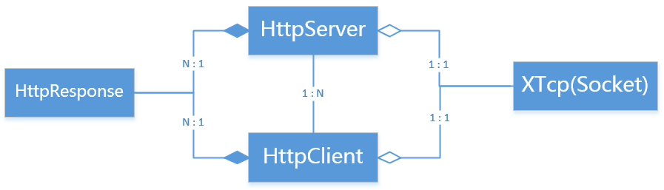
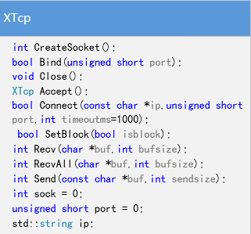
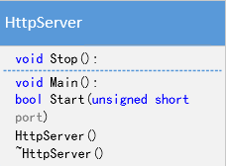
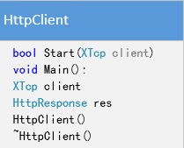
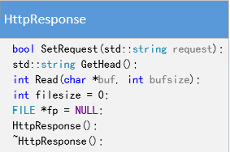
HTTP服务器的UML类图

Slide 3
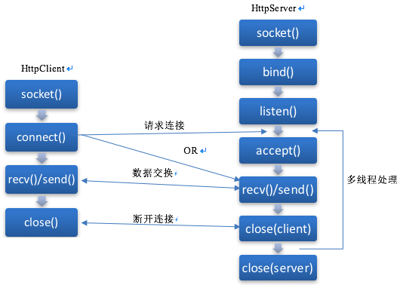
HttpServer/HttpClient 函数调用关系

Slide 4
通过select实现多路I/O复用
如上图所示，通过select调用，从所有socket中获得可读/可写的socket集合，然后对这些可读/可写的socket直接进行读取/写入操作。此外还设置每一个socket工作在非阻塞模式中，这时socket在连接时并不会阻塞线程运行，即使连接的对方没有准备好，这些函数也会立即返回，线程将继续执行。

Slide 5
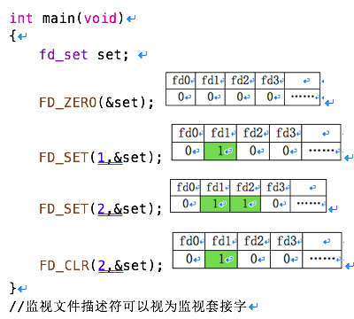
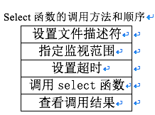
通过select实现多路I/O复用
int select(int maxfd, fd_set * readset, fd_set * writeset,
fd_set * exceptset, struct timeval * timeout)

Slide 6
通过select实现connect跨平台超时处理
本来select函数只有在监视的文件描述符发生变化时才返回。如果未发生变化，就会进入阻塞状态。指定timeout 超时时间就是为了防止这种情况的发生。
timeval tm; tm.tv_sec = 0; tm.tv_usec = timeoutms*1000;
if(select(sock+1,0,&set,0,&tm) <= 0)//通过select监听set是否有可读或可写 { printf(“connect timeout or error!\n”); printf(“connect %s:%d failed!:%s\n”,ip,port,strerror(errno)); return false; }

Slide 7
利用多线程处理解决高并发
如上图所示，我们都知道单个线程下处理多个socket读写的，在这样的轮询方式下一定无法应付大量的请求，因为效率太低下了，在处理网络IO就要消耗掉大量的CPU资源，这是十分不可取的。这种情况下，就需要多线程来对每一个socket进行处理，一个线程服务一次链接。这种模型在一些web服务器中较为常见，如apache，tomcat等。

Slide 8
http协议报文内容的规则处理
bool HttpResponse::SetRequest(std::string request)
{
string src = request;
string pattern = "^([A-Z]+) /([a-zA-Z0-9]*([.][a-zA-Z]*)?)[?]?(.*) HTTP/1";
regex r(pattern);
smatch mas;
regex_search(src,mas,r);
if(mas[0] == 0)……省略
if(mas[1] != "GET")……省略
……省略
}

Slide 9
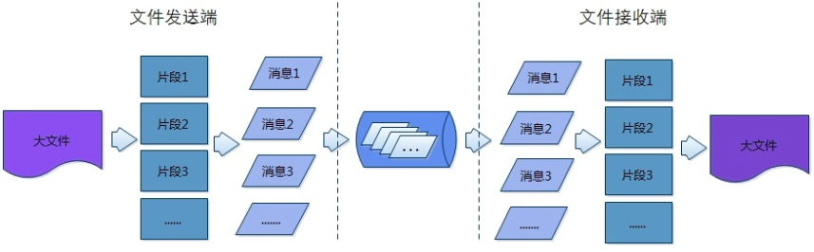
如何更有效地传输大数据和大文件 ？
因为我们知道TCP 是一个基于数据流的传输服务，“流”意味着TCP 所传输的数据是没有边界的，而 UDP所提供的基于消息的传输服务所传输的数据是有边界的。

Slide 10
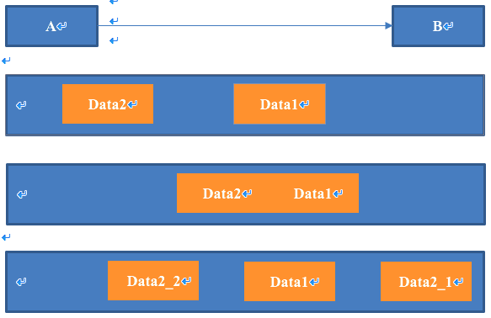
如何更有效地传输大数据和大文件 ？
TCP的发送方无法保证接收方每次收到的是一个完整的数据包。A 向 B 发送两个数据包，主机B的接收情况可能会是这样的。

Slide 11
TCP粘包和拆包产生的原因
应用程序写入数据的字节大小大于套接字发送缓冲区的大小
进行MSS大小的TCP分段。MSS是最大报文段长度的缩写。MSS是TCP报文段中的数据字段的最大长度，就是TCP 数据包每次能传输的最大数据分段。数据字段加上TCP首部才等于整个的TCP报文段
如果IP层有一个数据包要传，而且数据的长度比链路层的MTU大，那么IP层就会进行分片，把数据包分成托干片，让每一片都不超过MTU。 注意：IP分片可以发生在原始发送端主机上，也可以发生在中间路由器上。

Slide 12
TCP粘包和拆包的解决策略
1. 消息定长。例如100字节。
2. 在包尾部增加回车或者空格符等特殊字符进行分割，典型的如FTP协议
3. 将消息分为消息头和消息尾。
参考资料
TCP/IP网络编程 【韩】尹圣雨
Linux 网络编程 宋敬彬

Slide 13
THE END!
Thank you!

